Slide 1
Bajeso teorema. Teoremos taikymai
Doc. Germanas Budnikas

Slide 2
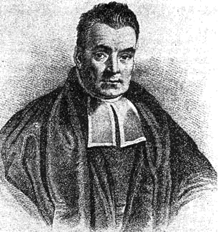
Thomas Bayes (1701–1761)

Slide 3
Sąlyginė ir nesąlyginė tikimybės
Bajeso klasifikacija tai statistinė klasifikacija.
leidžia nustatyti objekto priklausomumą klasei.
remiasi Bajeso teorema.
Nagrinėjame hipotezę, kad objektas, turintis savybę X priklauso klasei C.
Klasifikavimo problemos terminais – mums reikia apskaičiuoti tikimybę P(C|X), kad savybę X turintis objektas priklauso klasei C.

Slide 4
Sąlyginė ir nesąlyginė tikimybės (c’d)
P(C|X) - įvykio C sąlyginė tikimybė (a posteriori) kai įvyksta įvykis X (arba esant savybei X jeigu nagrinėjame priklausomumą klasei C)
Sąlyginės tikimybės priešingybė – tikimybė besąlyginė (a priori).
P(C|X) atsižvelgia į informaciją (žinios apie X),
P(C) nepriklauso nuo X
P(X|C) yra įvykio X sąlyginė tikimybė su sąlyga kad įvyksta C.

Slide 5

Bajeso teorema
Bajeso teorema nurodo, kokiu būdu apskaičiuoti sąlyginę tikimybę P(C|X), jeigu yra žinomos tikimybės:
sąlyginės P(X|C) ir nesąlyginės P(C) ir P(X).
P(X|C), P(C) ir P(X) gali būti tiesiogiai apskaičiuotos remiantis apsimokymo (istoriniais) duomenimis .
Bajeso teorema:
.

Slide 6
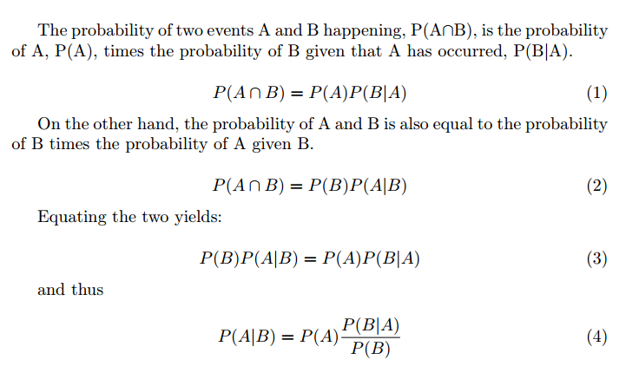

Slide 7
Bajeso klasifikacija
Kiekvienas objektas nagrinėjamas kaip jo atributų A₁, ..., A_{n} reikšmių vektorius X :
X = (x₁, x₂, ..., x_{n}).
Tegul
C₁, ..., C_{m} yra klasės, kurioms gali priklausyti X,
P(C|X) – žymi X priklausomumo tikimybę klasei C
X priskiriame tai klasei, kurios sąlyginė tikimybė yra didžiausia:
X priklauso C_{i}, jeigu
P(C_{i}|X) > P(C_{k}|X), kiekvienam k, 1 ≤ k ≤ m, k ≠ i.

Slide 8
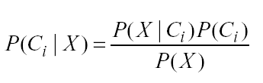
Bajeso klasifikacija
Bajeso klasifikacijoje turime surasti maksimumą;
Kadangi P(X) nekinta, užtenka surasti daugianario maksimumą P(X|C_{i})P(C_{i}).
Priimame, kad P(C_{i}) = s_{i} / s,
s – objektų kiekis apsimokymo rinkinyje
s_{i} – objektų kiekis klasėje C_{i}.

Slide 9
Bajeso klasifikacija
Objektui X=(x₁, x₂, ..., x_{n}) apskaičiuojame P(X|C_{i}) :
P(X|C_{i}) = P(x₁|C_{i}) * P(x₂|C_{i}) * ... * P(x_{n}|C_{i}), čia P(x_{k}|C_{i}) = s_{ik} / s_{i}, s_{ik} žymi C_{ik} klasės objektų kiekį, kuriems atributo A_{k} reikšmė lygi x_{k},
s_{i} žymi visų objektų, priklausančių C_{i} klasei, kiekį apsimokymo duomenų rinkinyje

Slide 10
Klasifikacijos pavyzdys naudojant Bajeso teoremą
Nagrinėjama objektų (klientų) populiacija, panaudojant 4 atributus: Amžius, Pajamos, Studentas, Kredito įvertinimas;
Mus domina objektų priklausomumas vienai iš klasių –
klientai perkantys kompiuterį (žymime taip) ir klientai neperkantys kompiuterio (ne)
Nagrinėjame apsimokymo duomenis (sekanti pateiktis);
Objektas X, kurio priklausomumas klasei nėra žinomas, turi šiuos atributus
X= (Amžius="<=30" , Pajamos="vidutinės" , Studentas="taip" , Kredito įv.="geras" )

Slide 11
Klasifikacijos pavyzdys naudojant Bajeso teoremą
Id | Amžius | Pajamos | Studen-tas | Kredito įv. | Komp. Pirkimas
1 | <=30 | aukštos | ne | geras | ne
2 | <=30 | aukštos | ne | l.geras | ne
3 | 31..40 | aukštos | ne | geras | taip
4 | >40 | vidutinės | ne | geras | taip
5 | >40 | žemos | taip | geras | taip
6 | >40 | žemos | taip | l.geras | ne
7 | 31..40 | žemos | taip | l.geras | taip
8 | <=30 | vidutinės | ne | geras | ne
9 | <=30 | žemos | taip | geras | taip
10 | >40 | vidutinės | taip | geras | taip
11 | <=30 | vidutinės | taip | l.geras | taip
12 | 31..40 | vidutinės | ne | l.geras | taip
13 | 31..40 | aukštos | taip | geras | taip
14 | >40 | vidutinės | ne | l.geras | ne
Apsimokymo duomenys
Klasifikuojamas objektas:
X= (Amžius="<=30" , Pajamos="vidutinės" , Studentas="taip" , Kredito įv.="geras" )

Slide 12
Klasifikacijos pavyzdys naudojant Bajeso teoremą
Apskaičiuojame, kuriam iš i, i =1,2 daugianaris P(X|C_{i})*P(C_{i}) pasiekia maksimumą
P(C_{i}) žymi objekto priklausomumo klasei C_{i}, i=1, 2 tikimybę (arba kasės tikimybė). Iš apsimokymo duomenų turime P(C₁) = 9/14 = 0.643 P(C₂) = 5/14 = 0.357

Slide 13
Klasifikacijos pavyzdys naudojant Bajeso teoremą
Sąlyginės tikimybės P(X|C_{i}) atitinkamai lygios sąlyginių tikimybių daugianariams:
P(X|C₁) = P(Amžius=„<=30”|C₁) * P(Pajamos=„vidutinės”|C₁) * P(Studentas=„taip”|C₁) * P(KreditoĮv.=„geras”|C₁),
P(X|C₂) = P(Amžius=„<=30”|C₂) * P(Pajamos=„vidutinės”|C₂) * P(Studentas=„taip”|C₂) * P(KreditoĮv.=„geras”|C₂),

Slide 14
Klasifikacijos pavyzdys naudojant Bajeso teoremą
Iš apsimokymo duomenų apskaičiuojame
P(Amžius=„<=30”|C1) = 2/9 = 0.222
P(Pajamos=„vidutinės”|C1) =
P(Studentas=„taip”|C1) =
P(KreditoĮv. =„geras”|C1) =
P(Amžius =„<=30”|C2) =
P(Pajamos=„vidutinės”|C2) =
P(Studentas=„taip”|C2) =
P(KreditoĮv. =„geras”|C2) =
Id | Amžius | Pajamos | Studentas | Kredito įv. | Komp. Pirkimas
1 | <=30 | aukštos | ne | geras | ne
2 | <=30 | aukštos | ne | l.geras | ne
3 | 31..40 | aukštos | ne | geras | taip
4 | >40 | vidutinės | ne | geras | taip
5 | >40 | žemos | taip | geras | taip
6 | >40 | žemos | taip | l.geras | ne
7 | 31..40 | žemos | taip | l.geras | taip
8 | <=30 | vidutinės | ne | geras | ne
9 | <=30 | žemos | taip | geras | taip
10 | >40 | vidutinės | taip | geras | taip
11 | <=30 | vidutinės | taip | l.geras | taip
12 | 31..40 | vidutinės | ne | l.geras | taip
13 | 31..40 | aukštos | taip | geras | taip
14 | >40 | vidutinės | ne | l.geras | ne

Slide 15
Klasifikacijos pavyzdys naudojant Bajeso teoremą
Iš apsimokymo duomenų apskaičiuojame
P(Amžius=„<=30”|C1) = 2/9 = 0.222
P(Pajamos=„vidutinės”|C1) = 4/9 = 0.444
P(Studentas=„taip”|C1) = 6/9 = 0.667
P(KreditoĮv. =„geras”|C1) = 6/9 = 0.667
P(Amžius =„<=30”|C2) = 3/5 = 0.600
P(Pajamos=„vidutinės”|C2) = 2/5 = 0,400
P(Studentas=„taip”|C2) = 1/5 = 0.200
P(KreditoĮv. =„geras”|C2) = 2/5 = 0.400
Id | Amžius | Pajamos | Studentas | Kredito įv. | Komp. Pirkimas
1 | <=30 | aukštos | ne | geras | ne
2 | <=30 | aukštos | ne | l.geras | ne
3 | 31..40 | aukštos | ne | geras | taip
4 | >40 | vidutinės | ne | geras | taip
5 | >40 | žemos | taip | geras | taip
6 | >40 | žemos | taip | l.geras | ne
7 | 31..40 | žemos | taip | l.geras | taip
8 | <=30 | vidutinės | ne | geras | ne
9 | <=30 | žemos | taip | geras | taip
10 | >40 | vidutinės | taip | geras | taip
11 | <=30 | vidutinės | taip | l.geras | taip
12 | 31..40 | vidutinės | ne | l.geras | taip
13 | 31..40 | aukštos | taip | geras | taip
14 | >40 | vidutinės | ne | l.geras | ne
Iš čia turime
P(X|C1) = 0.222*0.444*0.667*0.667 = 0.044
P(X|C1)P(C1) = 0.044*0.643 = 0.028
P(X|C2) = 0.600*0.400*0.200*0.400 = 0.019
P(X|C2)P(C2) = 0.019*0.357 = 0.007
X – klasifikuojamas kaip ..?

Slide 16
Klasifikacijos pavyzdys naudojant Bajeso teoremą
Iš apsimokymo duomenų apskaičiuojame
P(Amžius=„<=30”|C1) = 2/9 = 0.222
P(Pajamos=„vidutinės”|C1) = 4/9 = 0.444
P(Studentas=„taip”|C1) = 6/9 = 0.667
P(KreditoĮv. =„geras”|C1) = 6/9 = 0.667
P(Amžius =„<=30”|C2) = 3/5 = 0.600
P(Pajamos=„vidutinės”|C2) = 2/5 = 0,400
P(Studentas=„taip”|C2) = 1/5 = 0.200
P(KreditoĮv. =„geras”|C2) = 2/5 = 0.400
Id | Amžius | Pajamos | Studentas | Kredito įv. | Komp. Pirkimas
1 | <=30 | aukštos | ne | geras | ne
2 | <=30 | aukštos | ne | l.geras | ne
3 | 31..40 | aukštos | ne | geras | taip
4 | >40 | vidutinės | ne | geras | taip
5 | >40 | žemos | taip | geras | taip
6 | >40 | žemos | taip | l.geras | ne
7 | 31..40 | žemos | taip | l.geras | taip
8 | <=30 | vidutinės | ne | geras | ne
9 | <=30 | žemos | taip | geras | taip
10 | >40 | vidutinės | taip | geras | taip
11 | <=30 | vidutinės | taip | l.geras | taip
12 | 31..40 | vidutinės | ne | l.geras | taip
13 | 31..40 | aukštos | taip | geras | taip
14 | >40 | vidutinės | ne | l.geras | ne
Iš čia turime
P(X|C1) = 0.222*0.444*0.667*0.667 = 0.044
P(X|C1)P(C1) = 0.044*0.643 = 0.028
P(X|C2) = 0.600*0.400*0.200*0.400 = 0.019
P(X|C2)P(C2) = 0.019*0.357 = 0.007
X – klasifikuojamas kaip C1 klasės objektas

Slide 17
Kiti taikymai - pavyzdys
Bajeso teoremą galima naudoti interpretuojant narkotikų vartojimo tyrimo rezultatus. Tarkime, tiriant narkomaną gauname pozityvų rezultatą 99% atvejų; tuo tarpu nevartojantys narkotikų gauna neigiamą rezultatą 99% atvejų.
Tam tikra firma sumąstė patikrinti šiuo testu savo darbuotojus, žinant, kad 0.5% jų yra narkomanai.
Turime apskaičiuoti tikimybę, kad asmuo, kuris gavo teigiamą rezultatą, iš tikrųjų vartoja narkotikus

Slide 18


Kiti taikymai – pavyzdys (c’d)
Pažymėsime
D – asmuo yra narkomanas
N – asmuo nėra narkomanu
+ – asmuo gavo teigiamą testo rezultatą
- – asmuo gavo neigiamą testo rezultatą
P(D)=0.005, kadangi 0.5% darbuotojų yra narkomanai;
P(N) =1-P(D)=0.995
P(+|D)=0.99 testo efektyvumas tiriant narkomaną
P(-|N)=0.99 testo efektyvumas tiriant ne narkomaną
P(+|N)=1-P (-|N)=0.01
Turint šiuos duomenis norime apskaičiuoti tikimybę, kad asmuo, kuris gavo teigiamą testą, iš tikrųjų yra narkomanu.

Slide 19
Kiti taikymai – pavyzdys (c’d)
Nežiūrint į potencialiai efektyvų testą, tikimybė, kad darbuotojas, gavęs teigiamą testo rezultatą yra narkomanas yra ~33%;
Netgi yra labiau tikėtina, kad asmuo narkotikų nevartoja.
Pavyzdys iliustruoja būtinybę atlikti ne vieną testą.

Slide 20
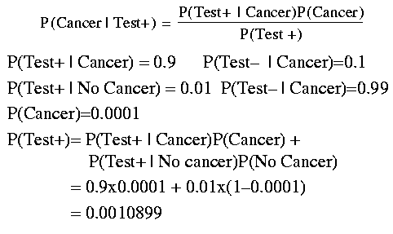
Kitas pavyzdys

Slide 21
Tikimybių teorijos pagrindinės taisyklės
kurios bus mums reikalingos

Slide 22
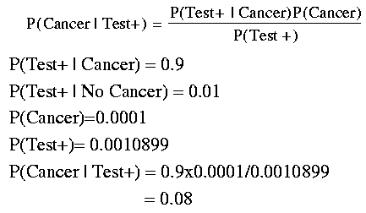

Slide 23
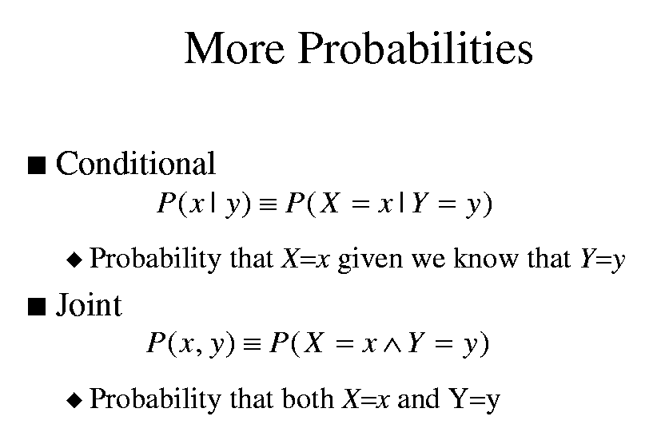

Slide 24
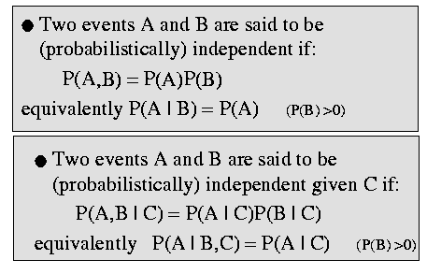

Slide 25
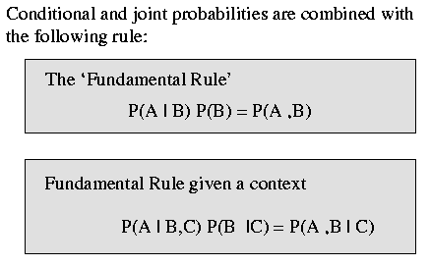

Slide 26
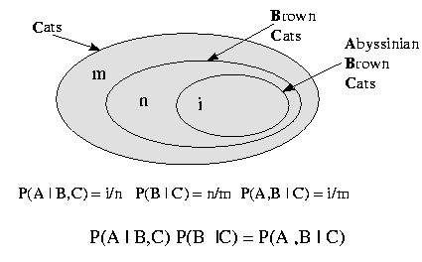

Slide 27
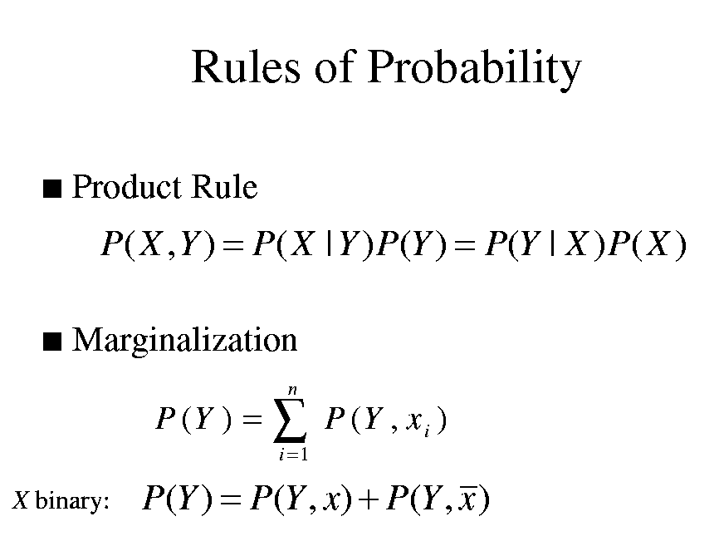

Slide 28
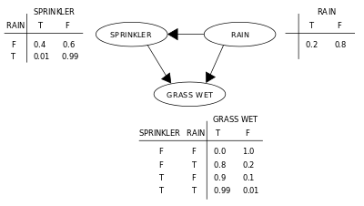
Bajeso tinklai

Slide 29
Kas yra Bajeso tinklai?
Bajeso tinklai (BT) yra tinklais grįstas karkasas skirtas atvaizduoti ir analizuoti modelius su neapibrėžtumu;
BT skiriasi nuo kitų žiniomis grįstomis sistemų tuo, kad neapibrėžtumas apdorojamas griežtu matematiniu būdu.

Slide 30
BT apibrėžimas
Žinių struktūra:
kintamieji yra mazgai
lankai pažymi tikimybines priklausomybes tarp kintamųjų
sąlyginės tikimybės pažymi priklausomumo stiprumus
Skaičiavimo architektūra:
apskaičiuojamos aposteriorinės tikimybės turint žinių apie tam tikrus mazgus
panaudoja tikimybinę nepriklausomybę efektyviam skaičiavimui

Slide 31
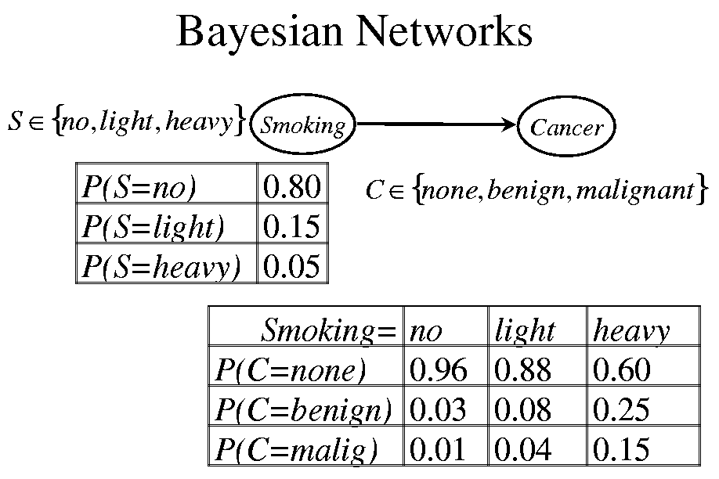
ne, lengvai, dažnai
nėra, gerybinis, piktybinis

Slide 32
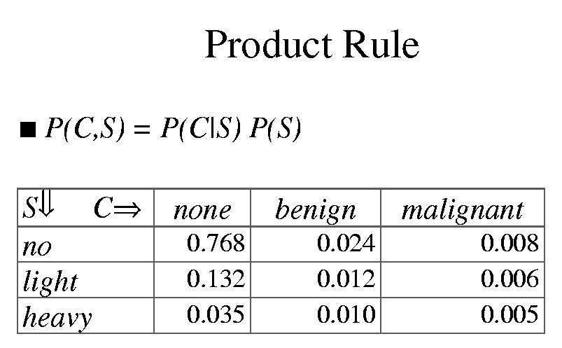

Slide 33
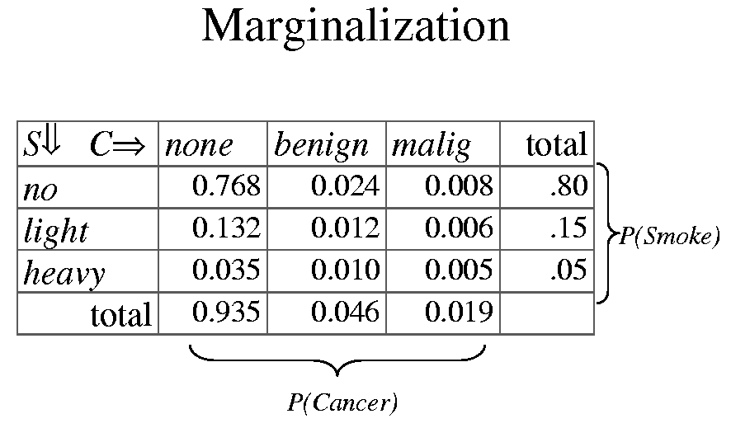

Slide 34
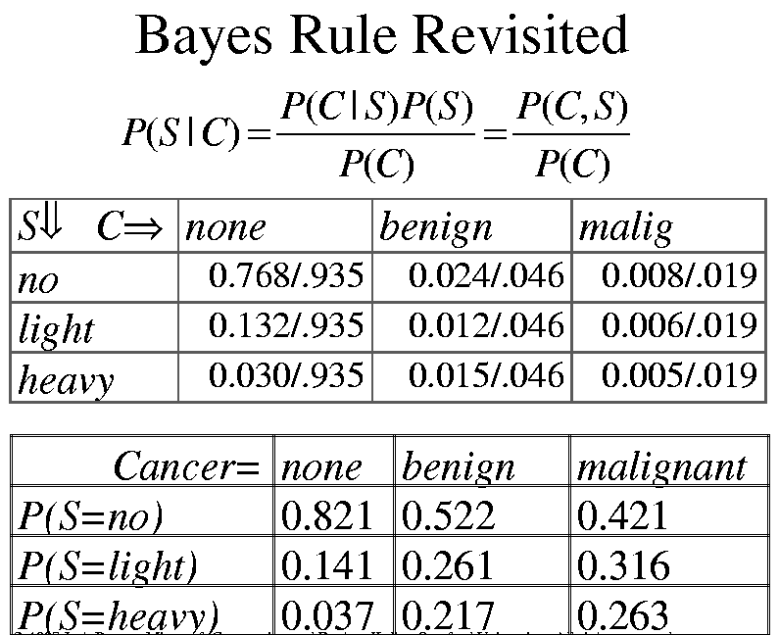
asmuo neturintis vėžio yra nerūkantis
asmuo turintis piktybinį vėžio auglį yra nerūkantis
asmuo turintis piktybinį vėžio auglį yra stipriai rūkantis
34

Slide 35
Sąlyginė nepriklausomybė

Slide 36
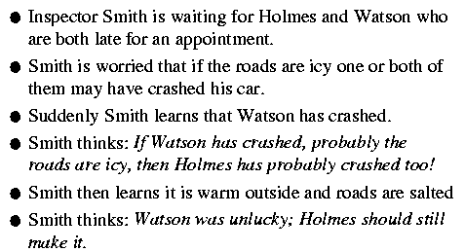
Iliustracija – icy roads
Inspektorius Smith laukia Holmeso ir Watsono, kurie vėluoja;
Smith jaudinasi, nes jei keliai padengti ledu - vienas jų arba visi galėjo turėti auto įvykį;
Staiga inspektorius sužino, kad Watson sudaužė mašiną;
Smith galvoja: jei Watson turėjo įvykį, galimai keliai padengti ledu, tuomet Holmes taip pat galimai sudaužė savo auto!
Smith sužino, kad yra šilta ir keliai pabarstyti druska;
Smith galvoja - Watsonui nepasisekė; Holmes dar turi šansų..

Slide 37
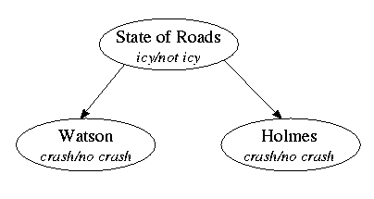
Priežastinis ryšys

Slide 38
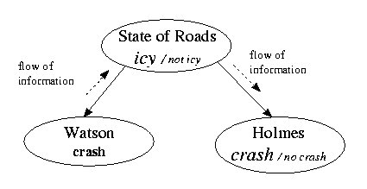
Priežastinis ryšys
Watson sudaužė mašiną!

Slide 39
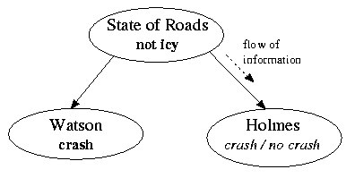
Priežastinis ryšys
… bet keliai pabarstyti druska !
E
E

Slide 40
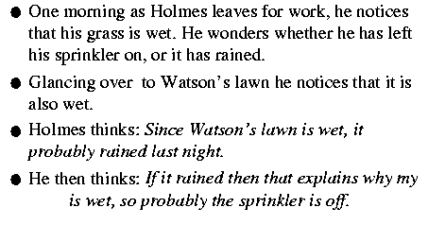
„Šlapios žolės” pavyzdys
Vieną rytą Holmes pastebi, kad jo gazonas yra šlapias. Galimai jis paliko laistytuvą įjungtą arba lijo;
Žiūrint į Watsono pievelę, jis pastebi, kad ji taip pat šlapia;
Holmes mąsto: kadangi Watsono pievelė šlapia, naktį galimai lijo;
Jis toliau galvoja: jei naktį lijo, tai paaiškina kodėl mano žolė šlapia, vadinasi laistytuvas galimai išjungtas.

Slide 41
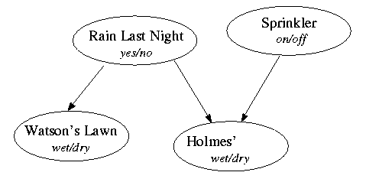
Priežastinis ryšys

Slide 42
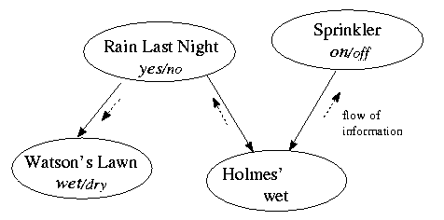
Priežastinis ryšys
grass
Holmes gazonas šlapias !
E

Slide 43
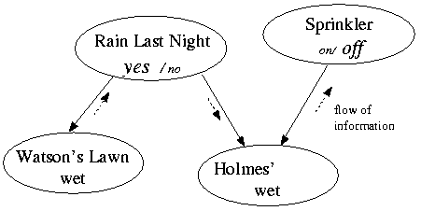
Priežastinis ryšys
grass
E
E
Watson pievelė taip pat šlapia !

Slide 44
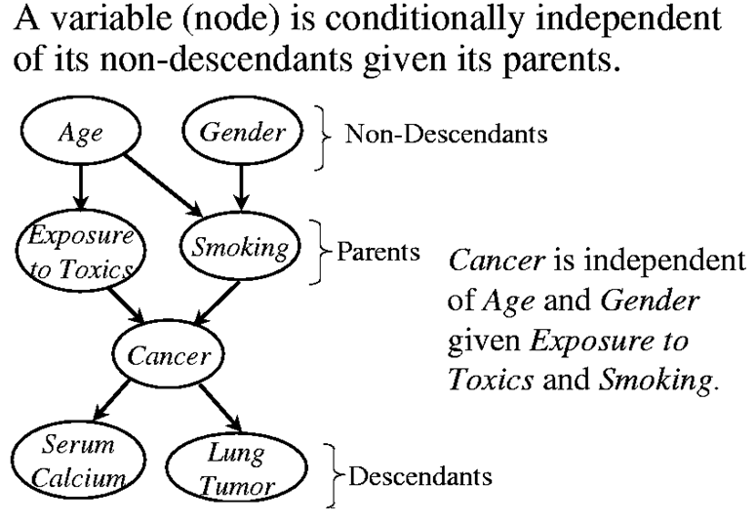
Sąlyginė nepriklausomybė
Kintamasis (mazgas) sąlyginai nepriklausomas nuo jų pirmtakių (non-descendants) turint duotus jo tėvus

Slide 45
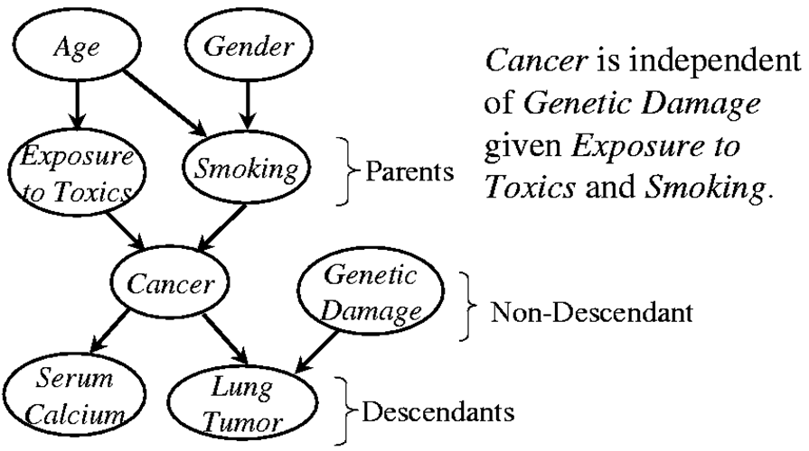
Sąlyginė nepriklausomybė

Slide 46
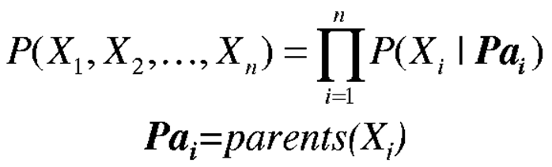
Pagrindinė Bajeso tinklų produkcinė taisyklė

Slide 47
Pagrindinės produkcinės taisyklės iliustracija
p(x₁, x₂, x₃, x₄, x₅, x₆) =
p(x₆ | x₅) * p(x₅ | x₃, x₂) * p(x₄ | x₂, x₁) * p(x₃ | x₁) * p(x₂ | x₁) * p(x₁)
X₁
X₂
X₃
X₅
X₄
X₆

Slide 48
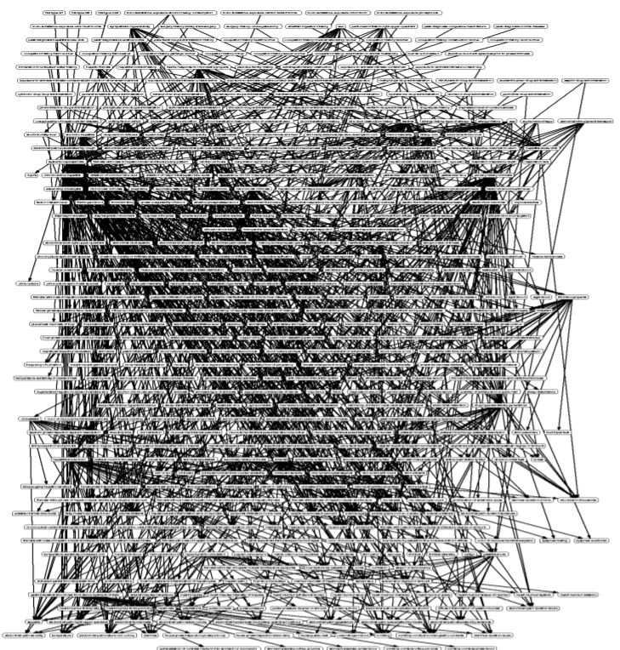
CPCS Network
CPCS (Computer-based Patient Case Study) model [Pradhan et al.1994], a large multiply-connected multi-layer network consisting of 422 multi-valued nodes and covering a subset of the domain of internal medicine. Among the 422 nodes, 14 nodes describe diseases, 33 nodes describe history and risk factors, and the remaining 375 nodes describe various findings related to the diseases. The CPCS network contains many extreme probabilities, typically on the order of 10⁻⁴

Slide 49
Lankų perorientavimas naudojant Bajeso taisyklę 1
X₁
X₂
X₁
X₂
ekvivalentiška
X₃
X₃
p(x₁, x₂, x₃) = p(x₃ | x₁) p(x₂ | x₁) p(x₁)
p(x₁, x₂, x₃) = p(x₃ | x₁) p(x₂ , x₁)
= p(x₃ | x₁) p(x₁ | x₂) p( x₂)

Slide 50
Lankų perorientavimas naudojant Bajeso taisyklę 2
X₁
X₂
X₁
X₂
ekvivalentiška
X₃
X₃
p(x₁, x₂, x₃) = p(x₃ | x₂, x₁) p(x₂) p( x₁)
p(x₁, x₂, x₃) = p(x₃, x₂ | x₁) p( x₁)
= p(x₂ | x₃, x₁) p(x₃ | x₁) p( x₁)

Slide 51
Kintamųjų nepriklausomumas ir grafų atskyrimas
Turint aibę stebėjimų, ar vienas kintamųjų rinkinys yra priklausomas nuo kito
Stebimi reiškiniai gali būti priklausomi vieni nuo kitų
d-separation [Pearl 1988] /priklausomybių atskyrimas/ leidžia patikrinti sąlygines priklausomybes grafiškai

Slide 52
d-separation /priklausomybių atskyrimas/
Apibrėžimas – X ir Y yra nepriklausomi (d-separated) ir atskirti stebėjimų kintamaisiais E tada ir tik tada, kai neorientuotas kiekvienas kelias iš X į Y yra blokuotas
Neorientuotas – tarp mazgų galime judėti palei ir prieš lanko rodyklę
Kelias yra blokuotas tada ir tik tada jeigu tenkinama viena arba daugiau sąlygų...

Slide 53
d-separation /priklausomybių atskyrimas/
Apibrėžimas – X ir Y yra nepriklausomi (d-separated) ir atskirti stebėjimų kintamaisiais E tada ir tik tada, kai neorientuotas kiekvienas kelias iš X į Y yra blokuotas
Neorientuotas – tarp mazgų galime judėti palei ir prieš lanko rodyklę
Kelias yra blokuotas tada ir tik tada jeigu tenkinama viena arba daugiau sąlygų...

Slide 54
d-separation /priklausomybių atskyrimas/
There exists a variable V on the path such that
it is in the evidence set E
the arcs putting V in the path are “tail-to-tail”
Or, there exists a variable V on the path such that
it is in the evidence set E
the arcs putting V in the path are “tail-to-head”
Or, ...
V
V

Slide 55
d-separation /priklausomybių atskyrimas/
… Or, there exists a variable V on the path such that
it is NOT in the evidence set E
neither are any of its descendants
the arcs putting V on the path are “head-to-head”
V

Slide 56
d-separation /priklausomybių atskyrimas/
Teorema [Verma & Pearl, 1998]:
jeigu stebėjimo kintamųjų rinkinys E atskiria (d-separates) kintamuosius X ir Y Bajeso tinklo grafe, tuomet X ir Y yra nepriklausomi
Priklausomybių atskyrimo (d-separation) skaičiavimo sudėtingumas yra tiesinis
Tokiu būdu gauname greitą algoritmą, kuris automatiškai daro išvadą – ar vieno kintamojo reikšmės apskaičiavimas leis mums daugiau sužinoti apie kitus kintamuosius įvertinant esamas žinias.

Slide 57
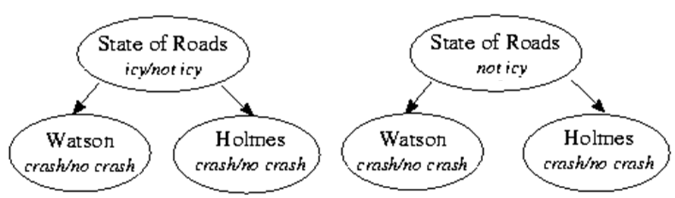

Priklausomybių atskyrimas: „Icy roads” iliustracija
E

Slide 58
Loginis išvedimas Bajeso tinkle

Slide 59
Loginis išvedimas naudojant BT
Pagrindinė tikimybinio išvedimo problema yra rasti įvykio įvykimo tikimybę turint faktų rinkinį;
Tai gali būti realizuota panaudojant BT ir nuosekliai taikant Bajeso teoremą.

Slide 60
Loginio išvedimo iliustracija
Kiekvieno naujo fakto įtaka nagrinėjama kaip sujudimas, kuris pasiskirsto per tinklą naudojant pranešimų perdavimą tarp gretimų kintamųjų
Data
Data

Slide 61
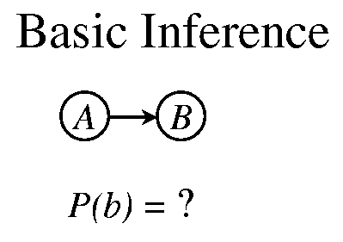
Loginis išvedimas naudojant BT

Slide 62
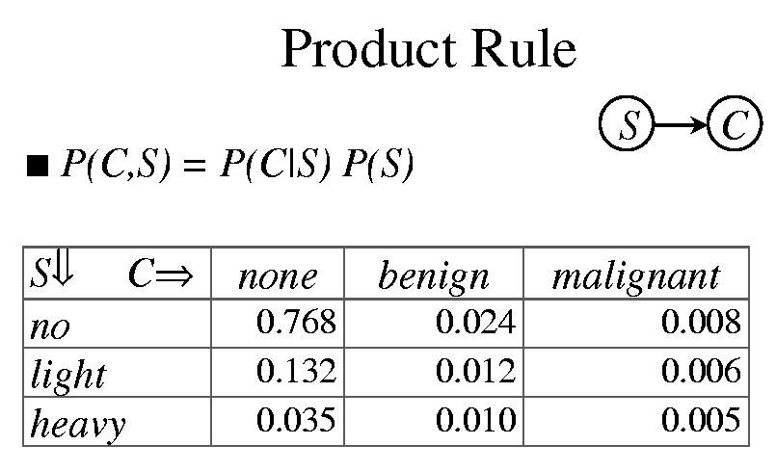
Loginis išvedimas naudojant BT

Slide 63
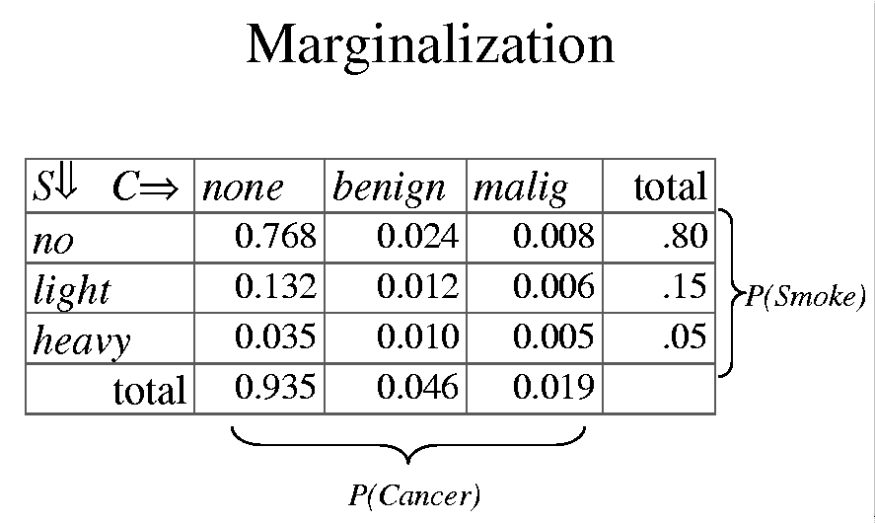
Loginis išvedimas naudojant BT

Slide 64
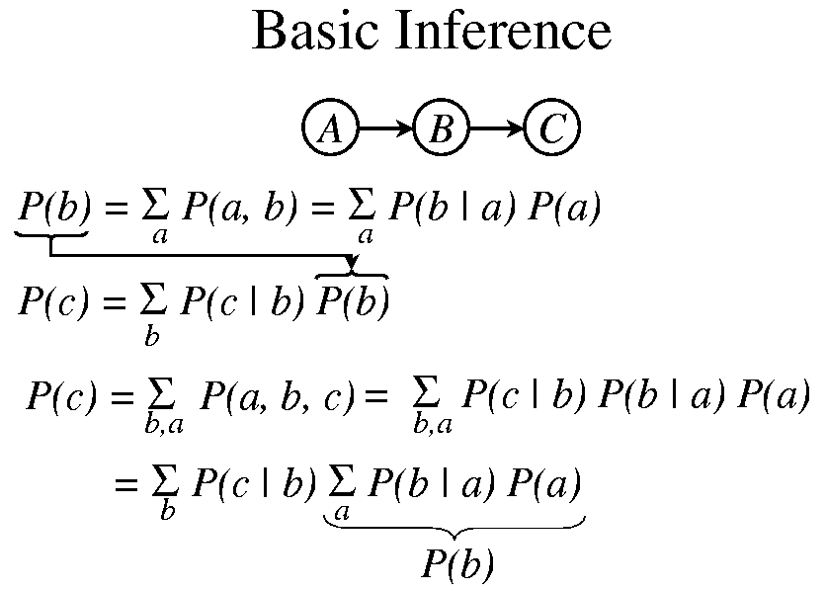
Loginis išvedimas naudojant BT

Slide 65
Loginis išvedimas naudojant BT: „icy road“ iliustracija
Inspektorius Smith laukia Holmeso ir Watsono, kurie vėluoja;
Smith jaudinasi, nes jei keliai padengti ledu - vienas jų arba visi galėjo turėti auto įvykį;
Staiga inspektorius sužino, kad Watson sudaužė mašiną;
Smith galvoja: jei Watson turėjo įvykį, galimai keliai padengti ledu, tuomet Holmes taip pat galimai sudaužė savo auto!
Smith sužino, kad yra šilta ir keliai pabarstyti druska;
Smith galvoja - Watsonui nepasisekė; Holmes dar turi šansų..

Slide 66
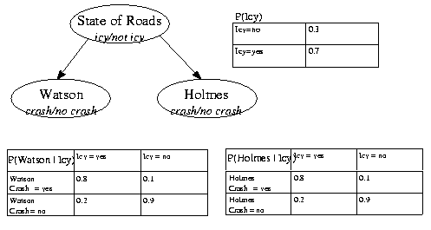
Loginis išvedimas naudojant BT: „icy road“ iliustracija
Icy=no
0.3
Icy=yes
0.7
Icy=yes
Icy=no
Icy=yes
Icy=no
0.8
0.1
0.8
0.1
0.2
0.9
0.2
0.9

Slide 67
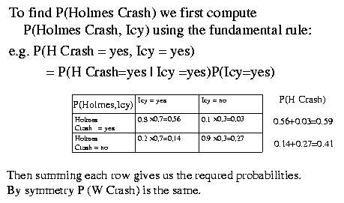
Loginis išvedimas naudojant BT: „icy road“ iliustracija
Icy=yes
Icy=no
0.8x0.7=0.56
0.1x0.3=0.03
0.56+0.03=0.59
0.2x0.7=0.14
0.9x0.3=0.27
0.14+0.27=0.41
67

Slide 68
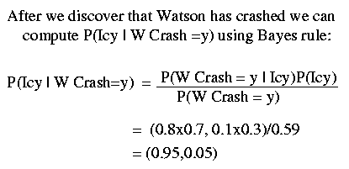
Loginis išvedimas naudojant BT: „icy road“ iliustracija

Slide 69
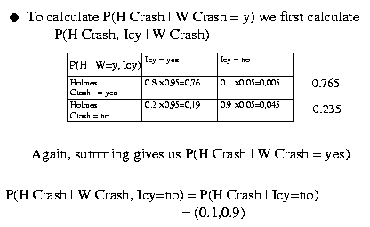
Loginis išvedimas naudojant BT: „icy road“ iliustracija
Icy = yes
Icy = no
0.8x0.95=0.76
0.1x0.05=0.005
0.765
0.2x0.95=0.19
0.9x0.05=0.045
0.235

Slide 70
Literatūra
http://www.myreaders.info/
http://myweb.sabanciuniv.edu/rdehkharghani/files/2016/02/Prentice-Hall-Series-in-Artificial-Intelligence-Stuart-Russell-Peter-Norvig-Artificial-Intelligence_-A-Modern-Approach-Prentice-Hall-2010.pdf

